Slide 1
习题课
作业2 作业5
助教：朱骁睿

Slide 2
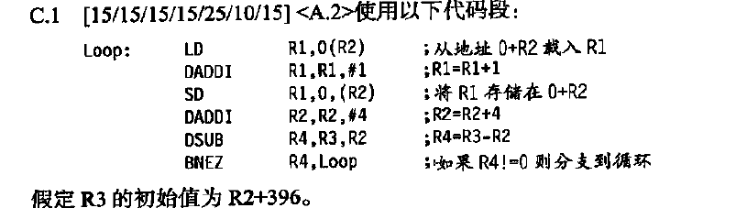
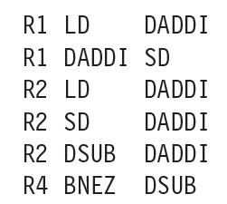
第二次作业 C.1

Slide 3
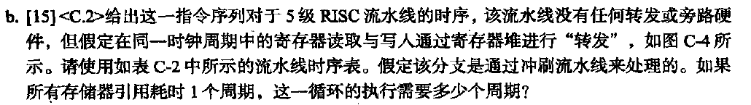
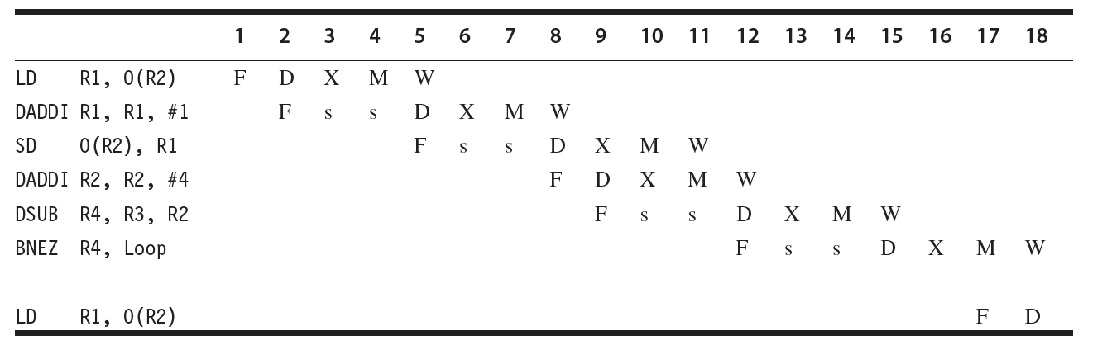
第二次作业 C.1

Slide 4
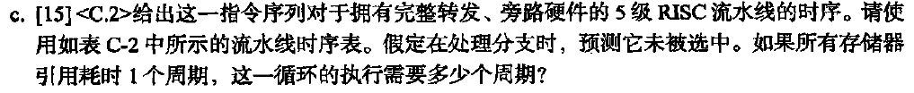
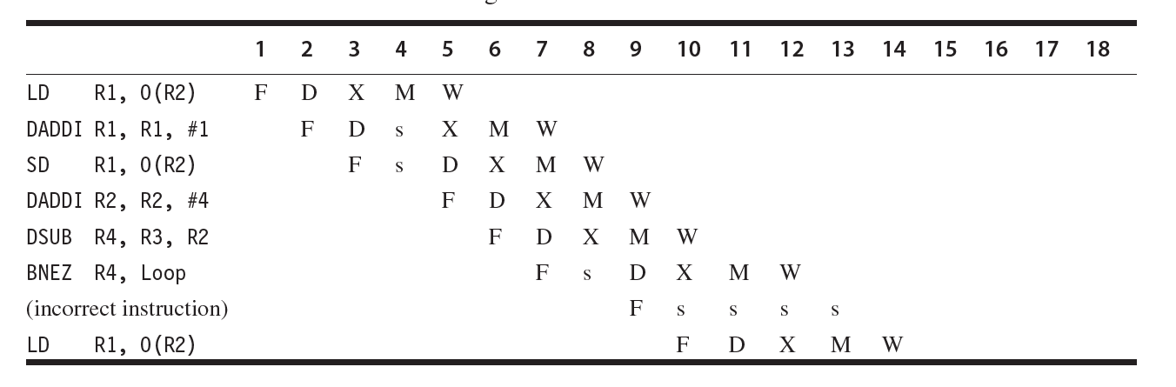
第二次作业 C.1

Slide 5
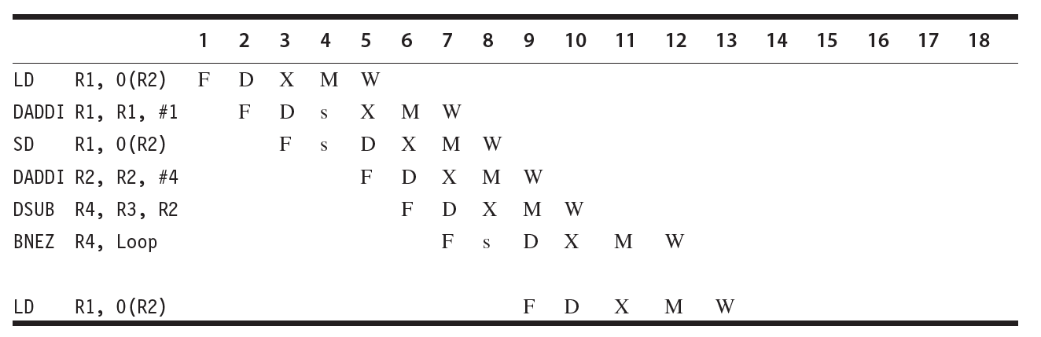
第二次作业 C.1

Slide 6
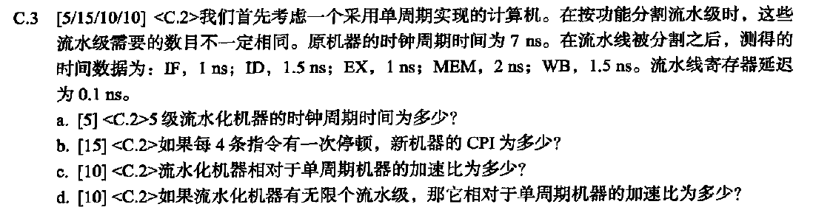
第二次作业 C.3
时钟周期取最长的流水段耗时 + 流水线寄存器延迟
(4 + 1) / 4 = 1.25
(c) 执行时间 = 指令数目 x CPI x 时钟周期
加速比为执行时间之比= (I × 1 × 7)/(I × 1.25 × 2.1) = 2.67
(d) 无限个流水级：CPI = 7/∞ + 0.1 = 0.1
加速比 I × 1 × 7/I × 1 × 0.1 = 70

Slide 7
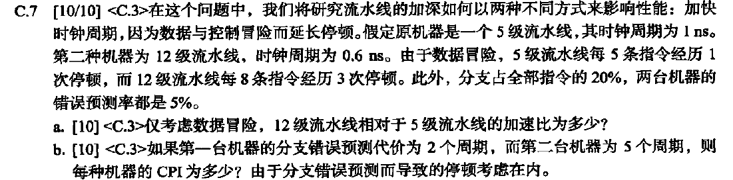
第二次作业 C.7
(a) 执行时间 = 指令数目 x CPI x 时钟周期
仅考虑数据冒险时，五级流水线CPI = (5 + 1) / 5
十二级流水线 CPI = (8 + 3) / 8
加速比 (I × 6/5 × 1)/(I × 11/8 × 0.6) = 1.45
(b) 考虑分支错误的停顿时，
CPI = 分支预测指令CPI + 非分支预测指令CPI
= 0.2 x CPI x 0.95 + 0.2 x (CPI + CPI额外) x 0.05 + 0.8 x CPI
= CPI + 0.2 x CPI额外 x 0.05
CPI5-stage = 6/5 + 0.20 × 0.05 × 2 = 1.22
CPI12-stage = 11/8 + 0.20 × 0.05 × 5 = 1.425

Slide 8
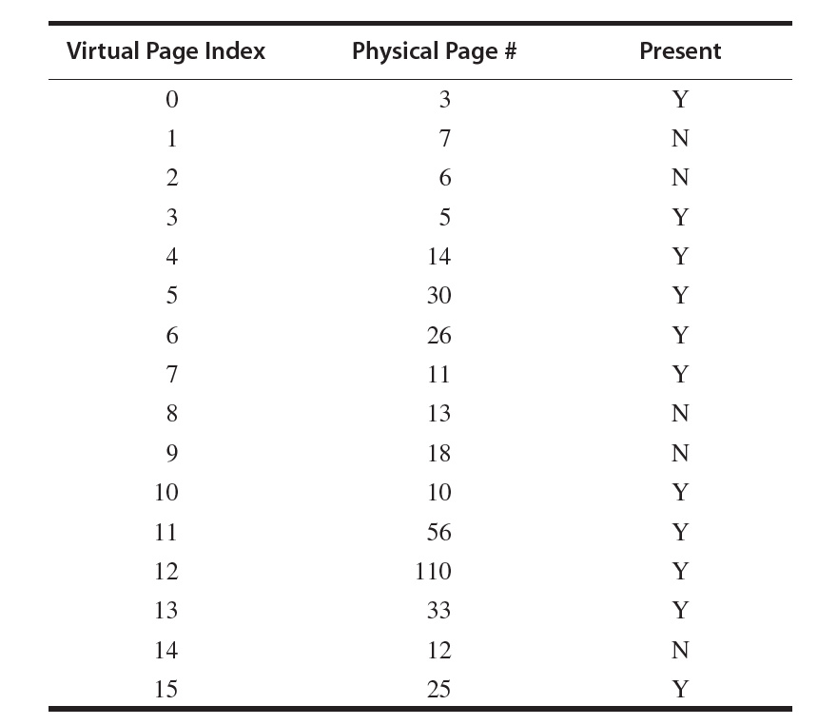
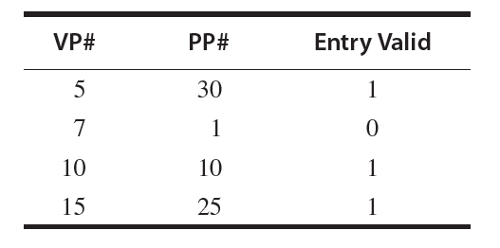
第五次作业 B.12
全相连映射

Slide 9
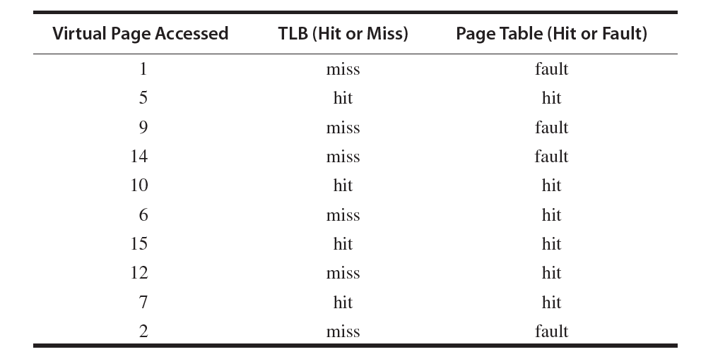
第五次作业 B.12

Slide 10
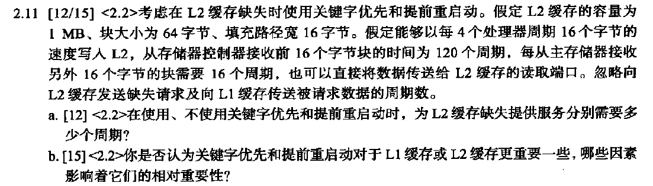
第五次作业 2.11
关键字优先：首先从存储器中请求缺失的字，在其到达缓存后立即发送给处理器。
提前重启动：以正常顺序提取字，但只要块中的被请求字到达缓存，就立即发送给处理器。
(a) 使用关键字优先 120
不使用 120 + 3 x 16 = 168
(b) 1.主要取决于哪种策略可以减少AMAT(Average Memory Access Time)。
2.与块大小可能相关，若L1和L2cache块大小不同，该策略对块大的cache更有效。
3.空间局部性。对于处理空间局部性弱的程序，关键字优先的效果明显。

Slide 11
谢谢

